Slide 1
LC推進委員会６月１１日２０１２年
STF開発の進展と成果
2012.06.11
早野仁司 ver.2.2

Slide 2
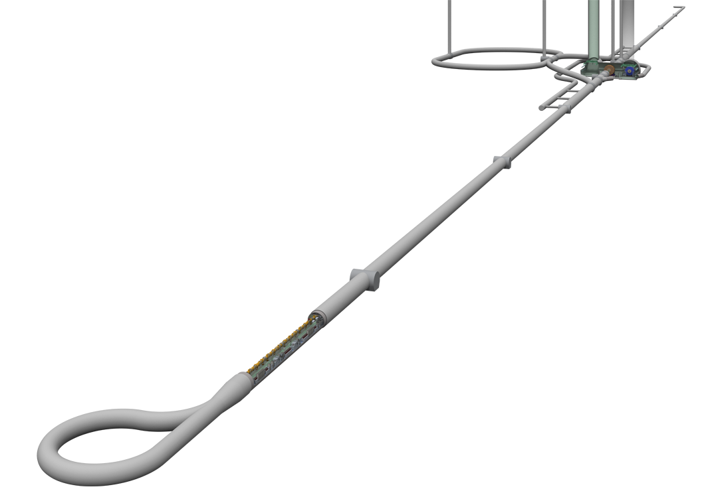
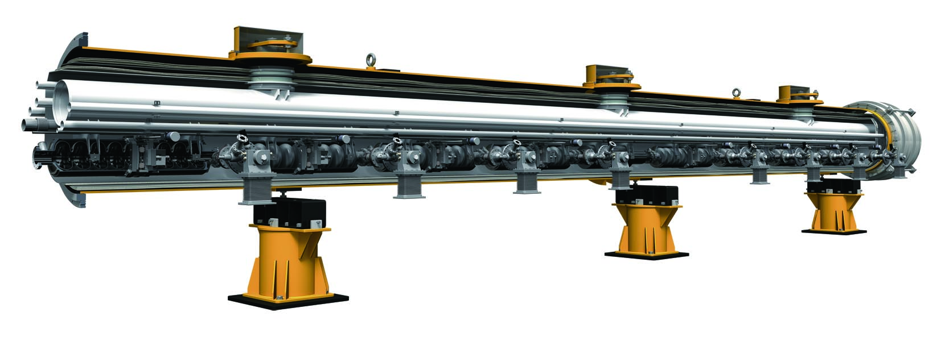
ILC リニアコライダー加速器
STFでは主リニアックの技術開発をしている
ダンピングリング
検出器
超伝導空洞９台を内蔵する
クライオモジュール
主リニアック
11km
電子・陽電子 主リニアック
エネルギー : 250GeV + 250GeV
主リニアック長 : 11km + 11km
クライストロンの数: 373 台
クライオモジュールの数: 1680 台
超伝導空洞の数: 14560 台

Slide 3
STFでは2005年から技術開発を行なってきている
この開発により主リニアックの加速器技術は確立している。
それを以下に紹介する。
最初にSTFの設備を紹介する。

Slide 4
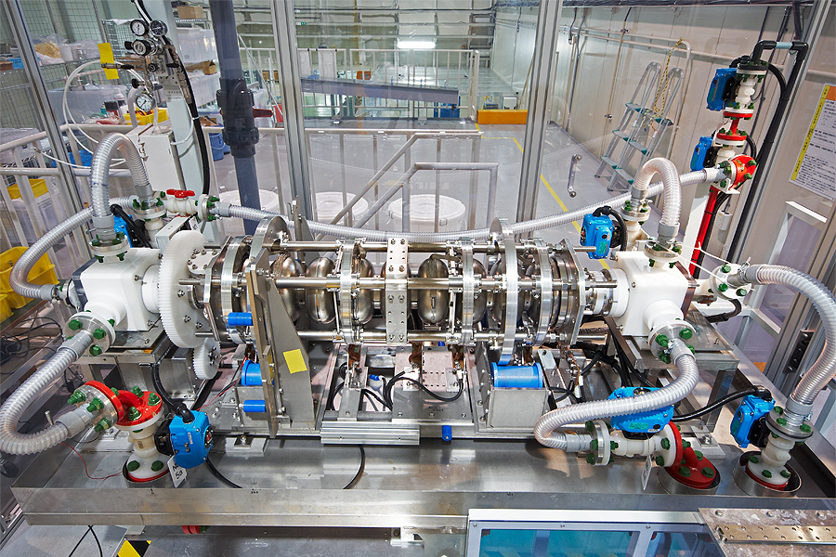
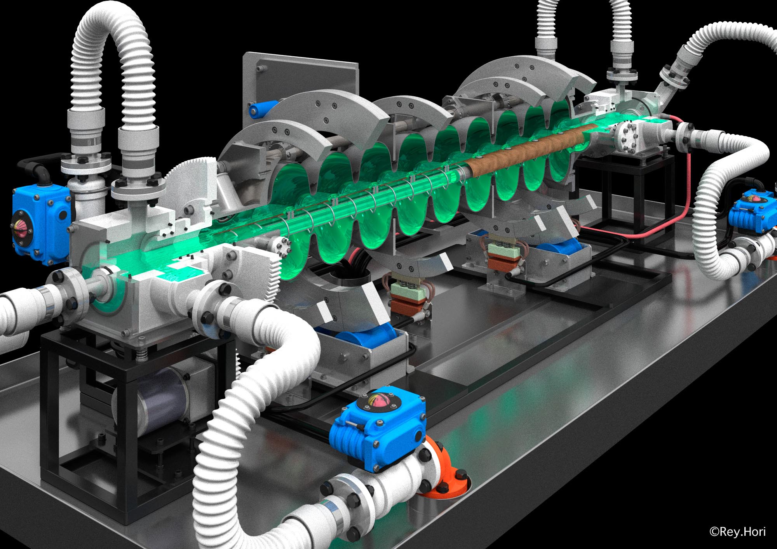
超伝導空洞に必須の内面電解研磨処理
電解研磨 （Electro-Polish）
硫酸とフッ酸の混合液を使用
中心のアルミ電極とNb空洞の間に電圧をかけ、Nb内面をエッチングする。
なめらかな空洞内面を得、かつ空洞内面に生じるイオウ生成物微粒子を抑制するパラメータに最適化するのがキーテクノロジー。
KEK STF に設備されている
電解研磨(EP)装置
（実際の写真）
年４０回程度の電解研磨処理
を行っており、定常的に
高電界性能を達成している。
電解研磨(EP)装置
の概念構成図

Slide 5
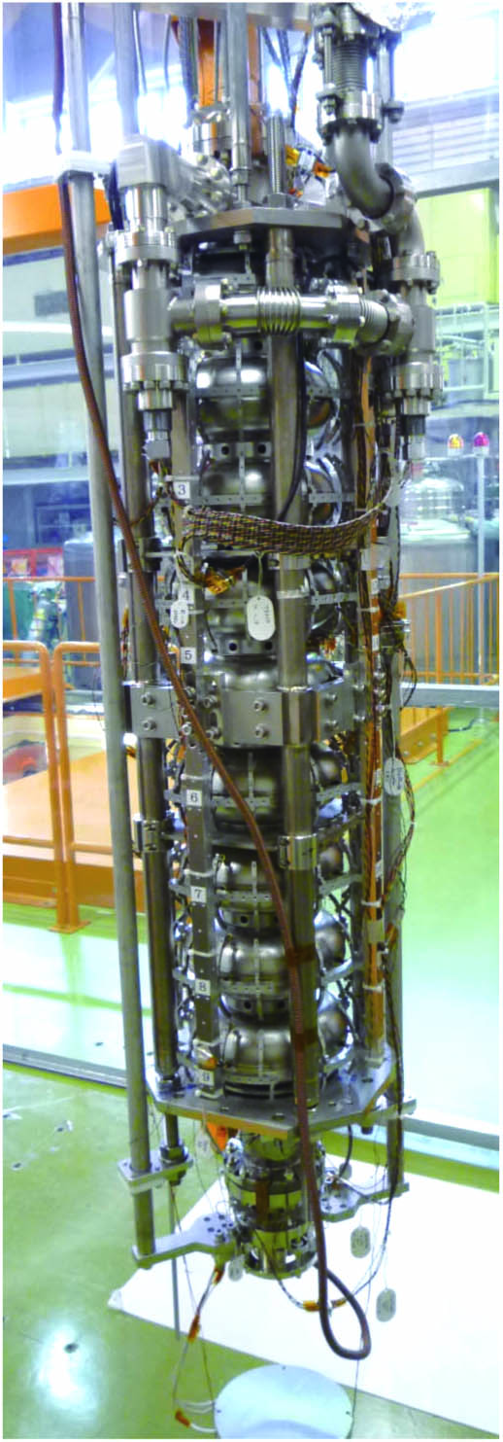
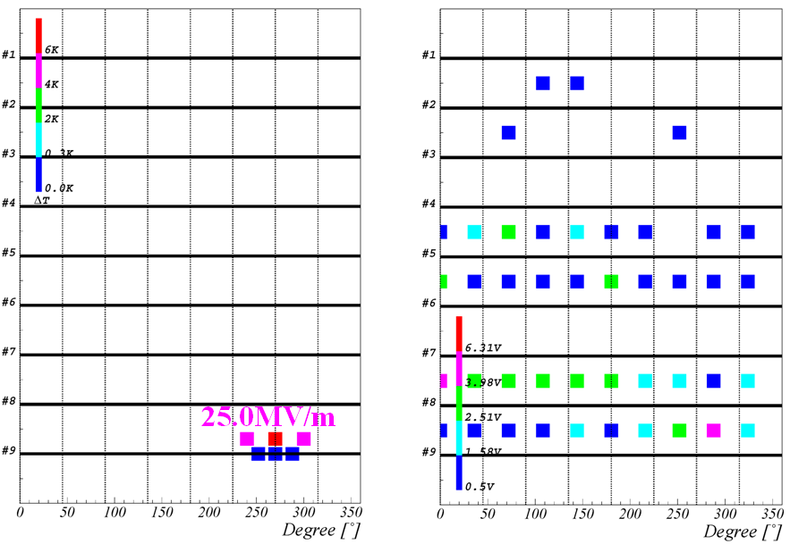
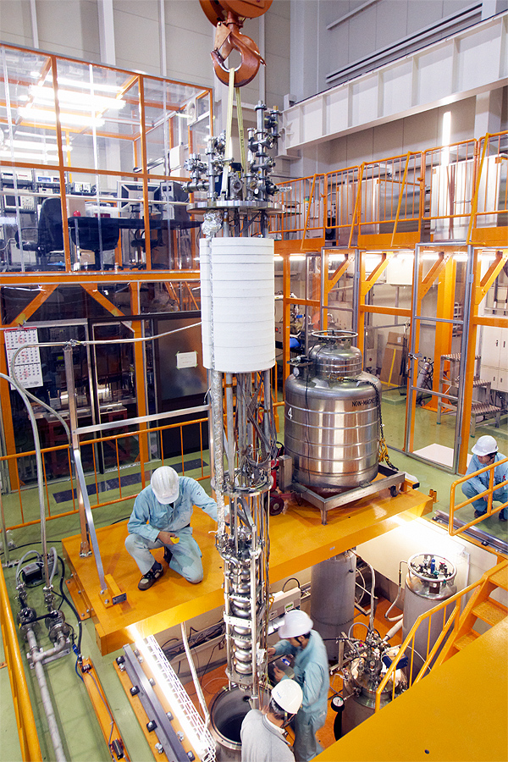
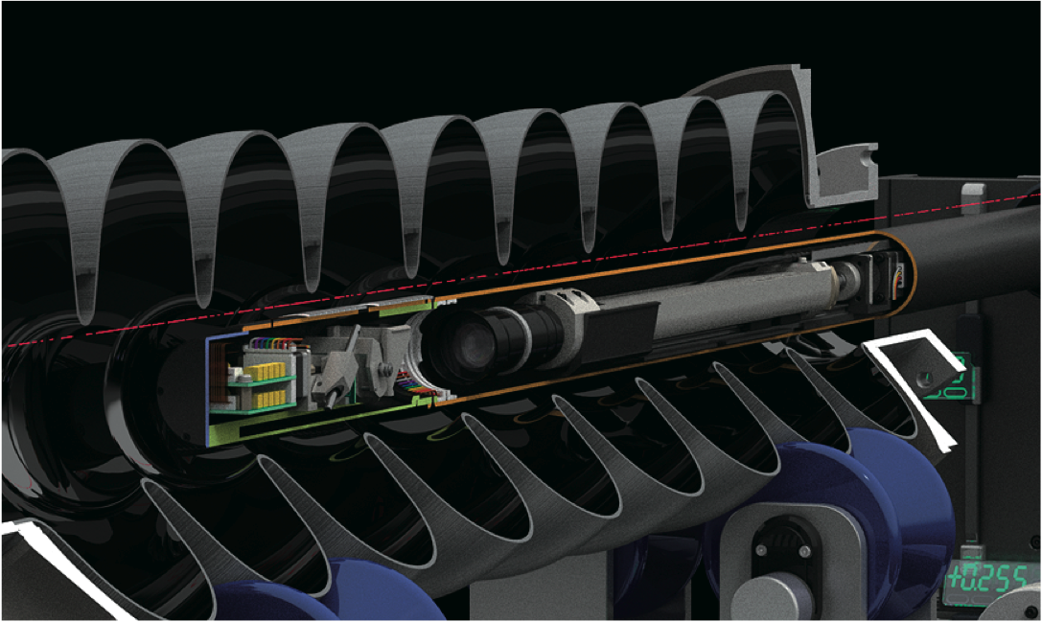
超伝導空洞の電界性能試験
電界性能を阻害するクエンチの発生する場所を特定するために温度センサーマップ(T-map)と
X線センサーマップ(Xray-map)を備え、内部欠陥情報をもとに空洞製造にフィードバックをかけている。
T-map
Xray-map
電界性能測定
E_{acc}=25MV/m (Quench)
MHI-09 1st VT π-mode
Sensors installation
内面検査カメラ（京都カメラ）
性能試験中のモニタリングと内面検査装置により電界性能を阻害している要因を定常的に調べている。

Slide 6
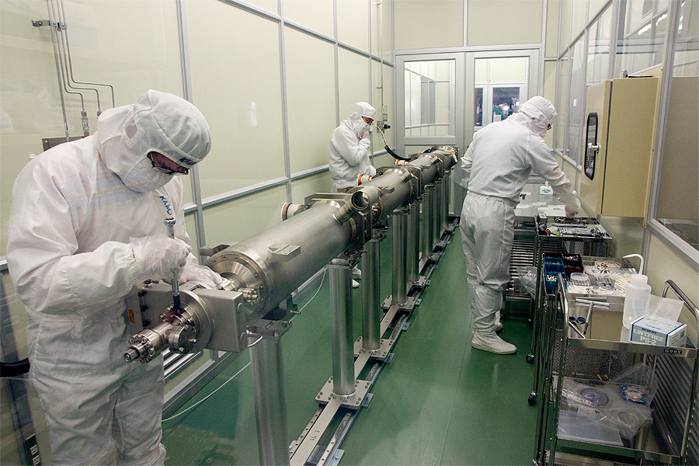
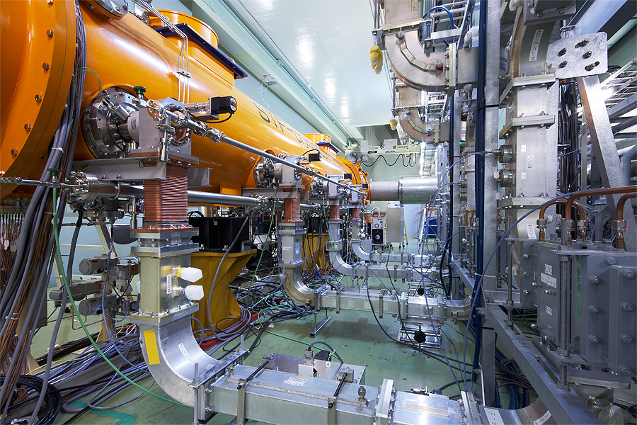
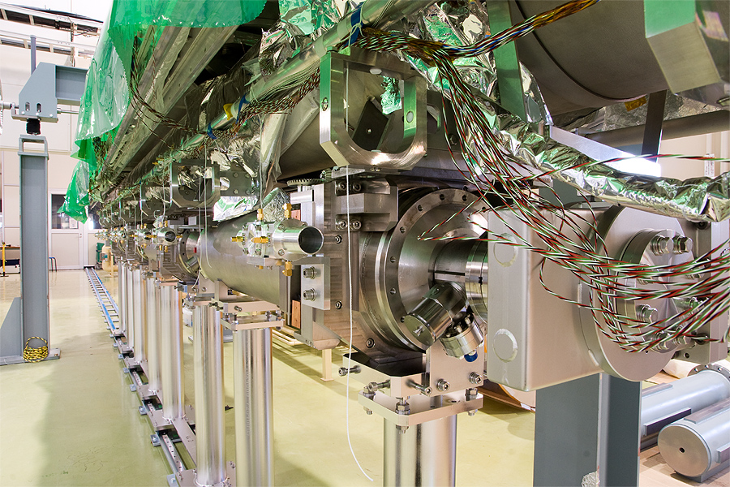
クライオモジュールのアセンブリーと電界性能試験
ILCの加速モジュールであるクライオモジュールの
技術実証試験は以下の項目にわたっている。
設計、製作、アセンブリー技術の習得、
2k 冷凍機技術、
低熱負荷クライオスタット技術、
高性能空洞製造と大電力パルス運転技術、
デジタル制御による空洞電圧安定化技術、
大電力分配系、空洞外部Q制御、など。
クリーンルーム内での空洞アセンブリー
クライオモジュール運転技術実証試験の様子
クライオモジュールへの空洞組み込み
STF phase-1およびS1-Globalにより基本的クライオモジュール技術は確立している。

Slide 7
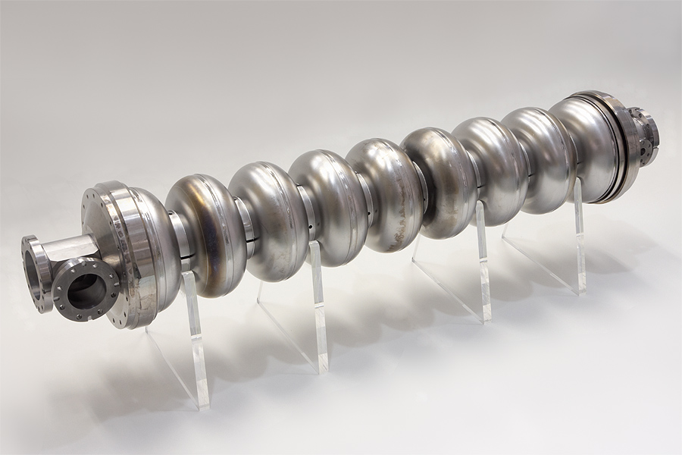
超伝導空洞開発の状況
ILC性能
ILC R&D 目標: 35 MV/m以上 を 90% 以上の歩留まりで達成。
ILC 実機製造では: 35 MV/m +/-20% (28 – 42 MV/m)を90%の歩留まりで。
ILC 加速器運転: 31.5MV/m +/-20% の性能で運転
STFでILC性能を達成している超伝導空洞はすでにできている。
現在のR&Dは歩留まり向上とコストダウンが目標
ILCでは17000台の超伝導空洞を使用。コストのかなりな部分をしめるので
歩留まり向上、量産技術によるコストダウンは必須。
超伝導空洞

Slide 8
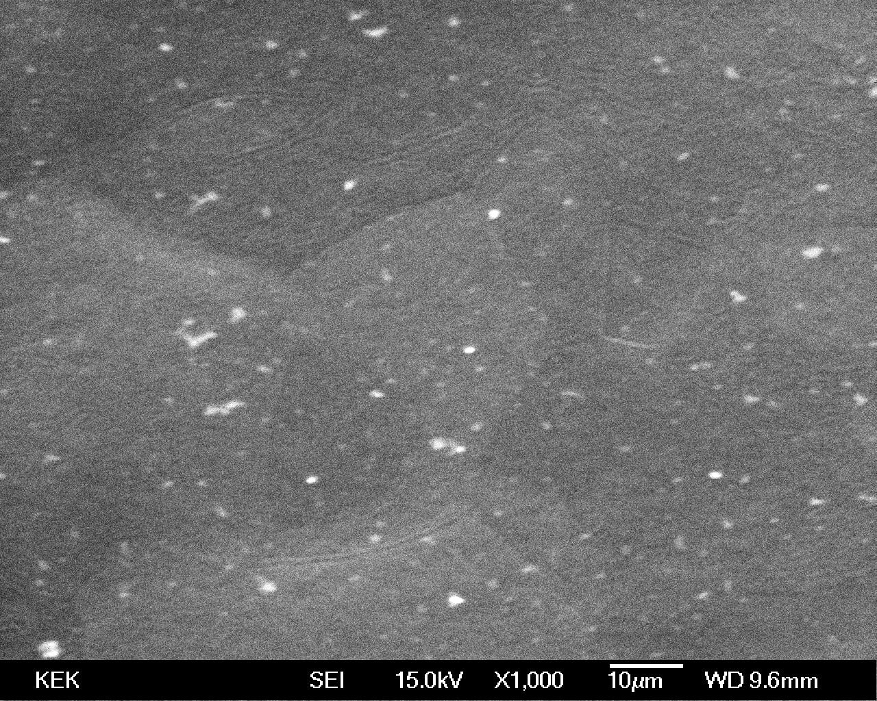
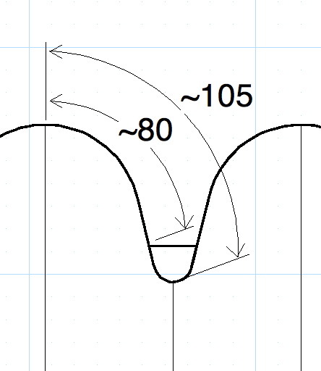
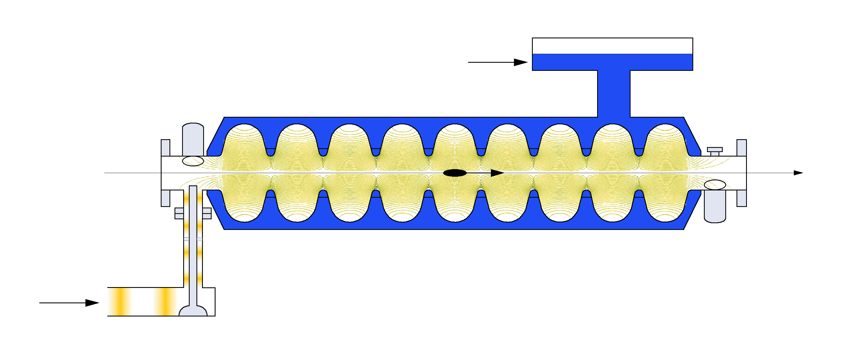
空洞の電界性能を決めている原因
製造時の問題（電子ビーム溶接やプレス）
ー＞空洞内表面および溶接ビード内部に欠陥
(b) 表面処理時の問題
ー＞空洞内表面欠陥の助長
ー＞表面残留コンタミ
欠陥の例
ニオブ表面のコンタミの例
赤道部
equator
磁場の強い場所
溶接ビード
超伝導空洞
電場の強い場所
アイリス部
iris

Slide 9
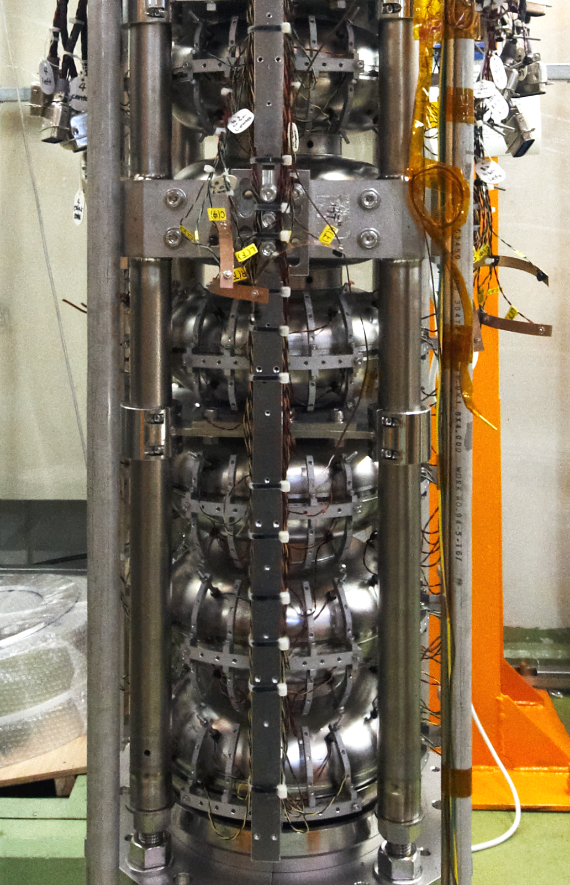
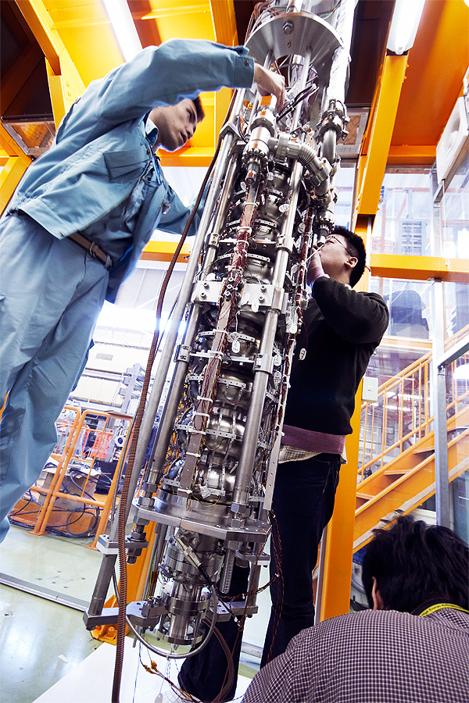
STFが開発した温度マップ装置とX線マップ装置
クエンチ箇所を同定するために
温度センサーをセル赤道部とセルテーパー部に配置
352 carbon resistors
(Allen-Bradley, 50 or 100Ω)
全494センサー
55センサー/セル
X線センサーを
アイリス部に配置
142 PIN diodes
(HAMAMATSU, S1223-01)
電界性能測定時には温度マップ表示、X線マップ表示はオンラインで表示している。
Yasuchika Yamamoto

Slide 10
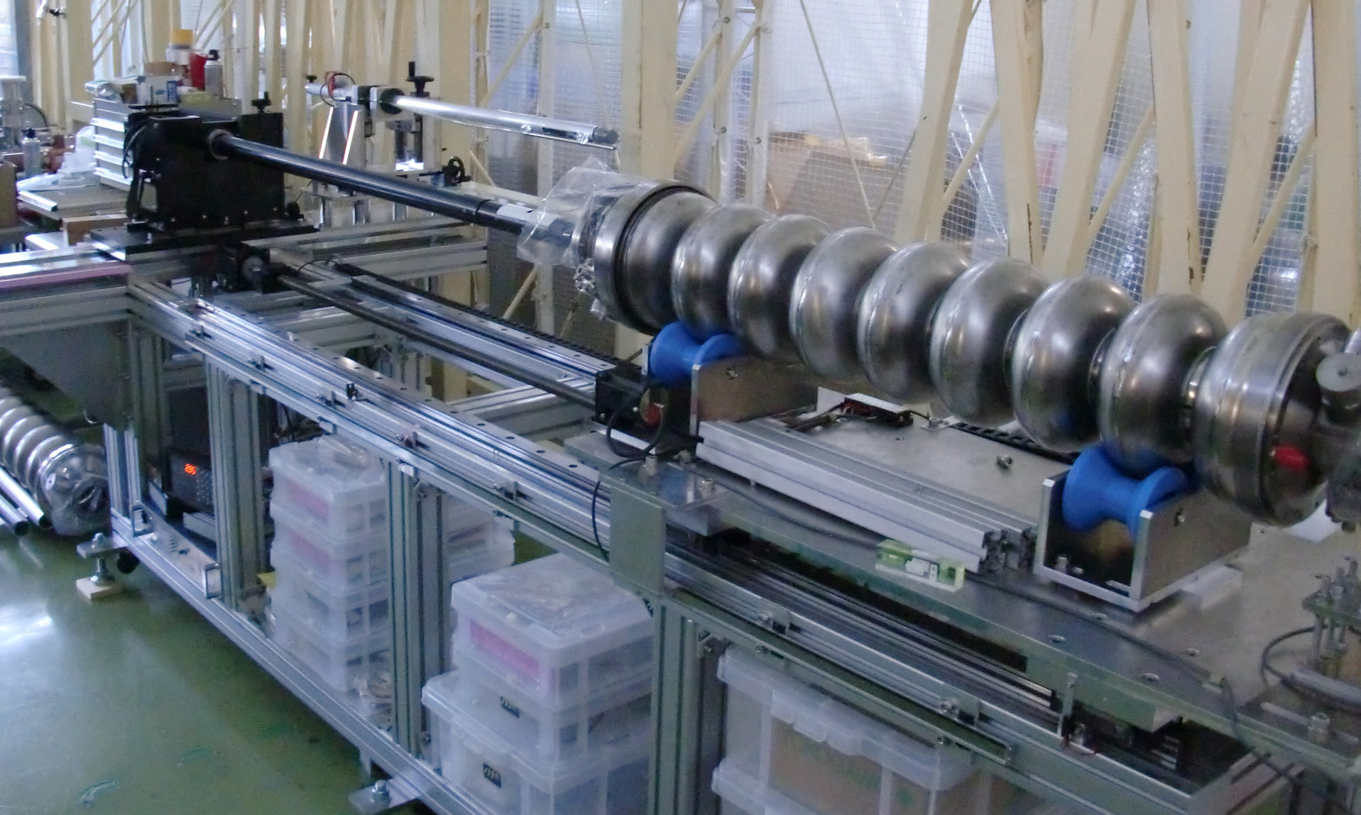
STFが開発した内面検査カメラ（京都カメラ）
高分解能カメラをシリンダーに内蔵。LEDによる特殊照明により欠陥を鮮明に捉える事ができる。
日本発の技術：
現在 DESY, FNAL, JLAB, CERN
で使用されている。
シリンダー内に高分解能カメラと
ミラー駆動装置、照明制御装置を内蔵
（7μm分解能）
カメラ
ミラー部
Ken Watanabe
KEK- Kyoto-Univ.

Slide 11
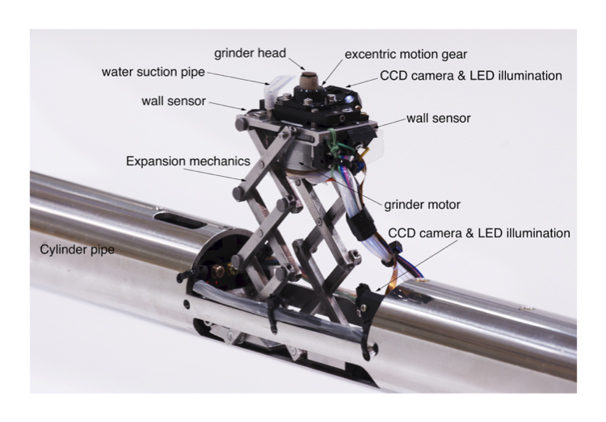
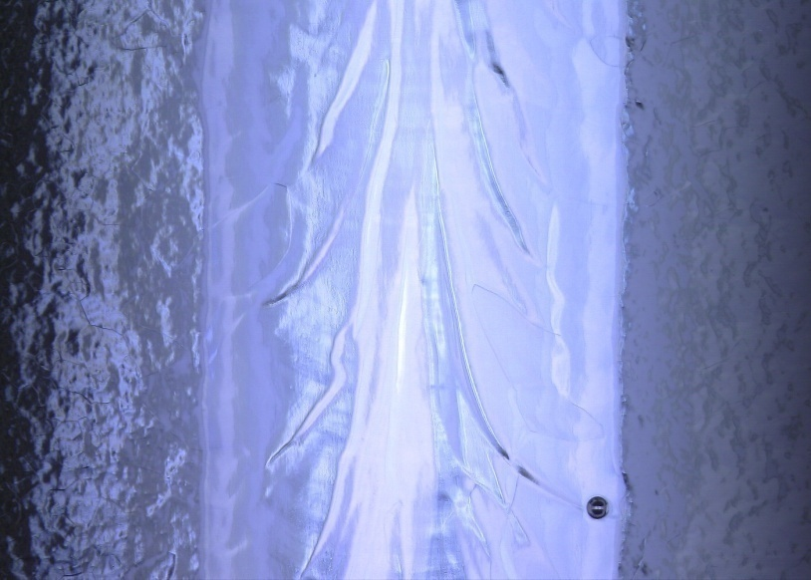
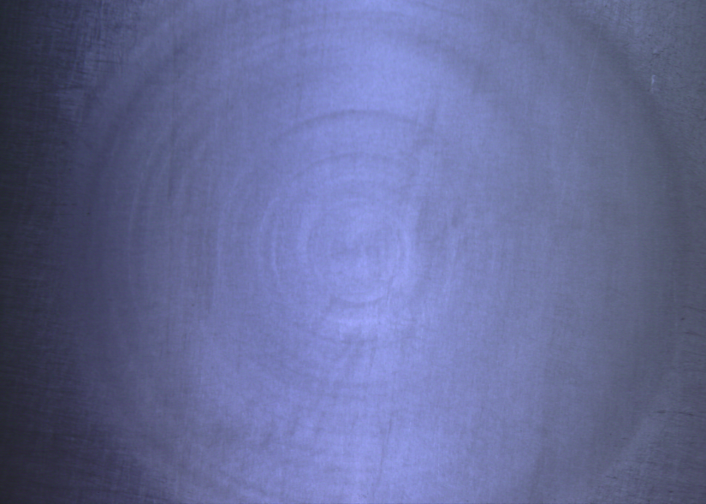
STFが開発した局所研磨修理機
シリンダーに内蔵された超小型研磨モーターが空洞内部でせり出すように設計されている。
日本発の技術：
FNAL, JLAB
の空洞に研磨修理
を実施。
局所研磨機
欠陥
欠陥の内面研磨後
Ken Watanabe

Slide 12
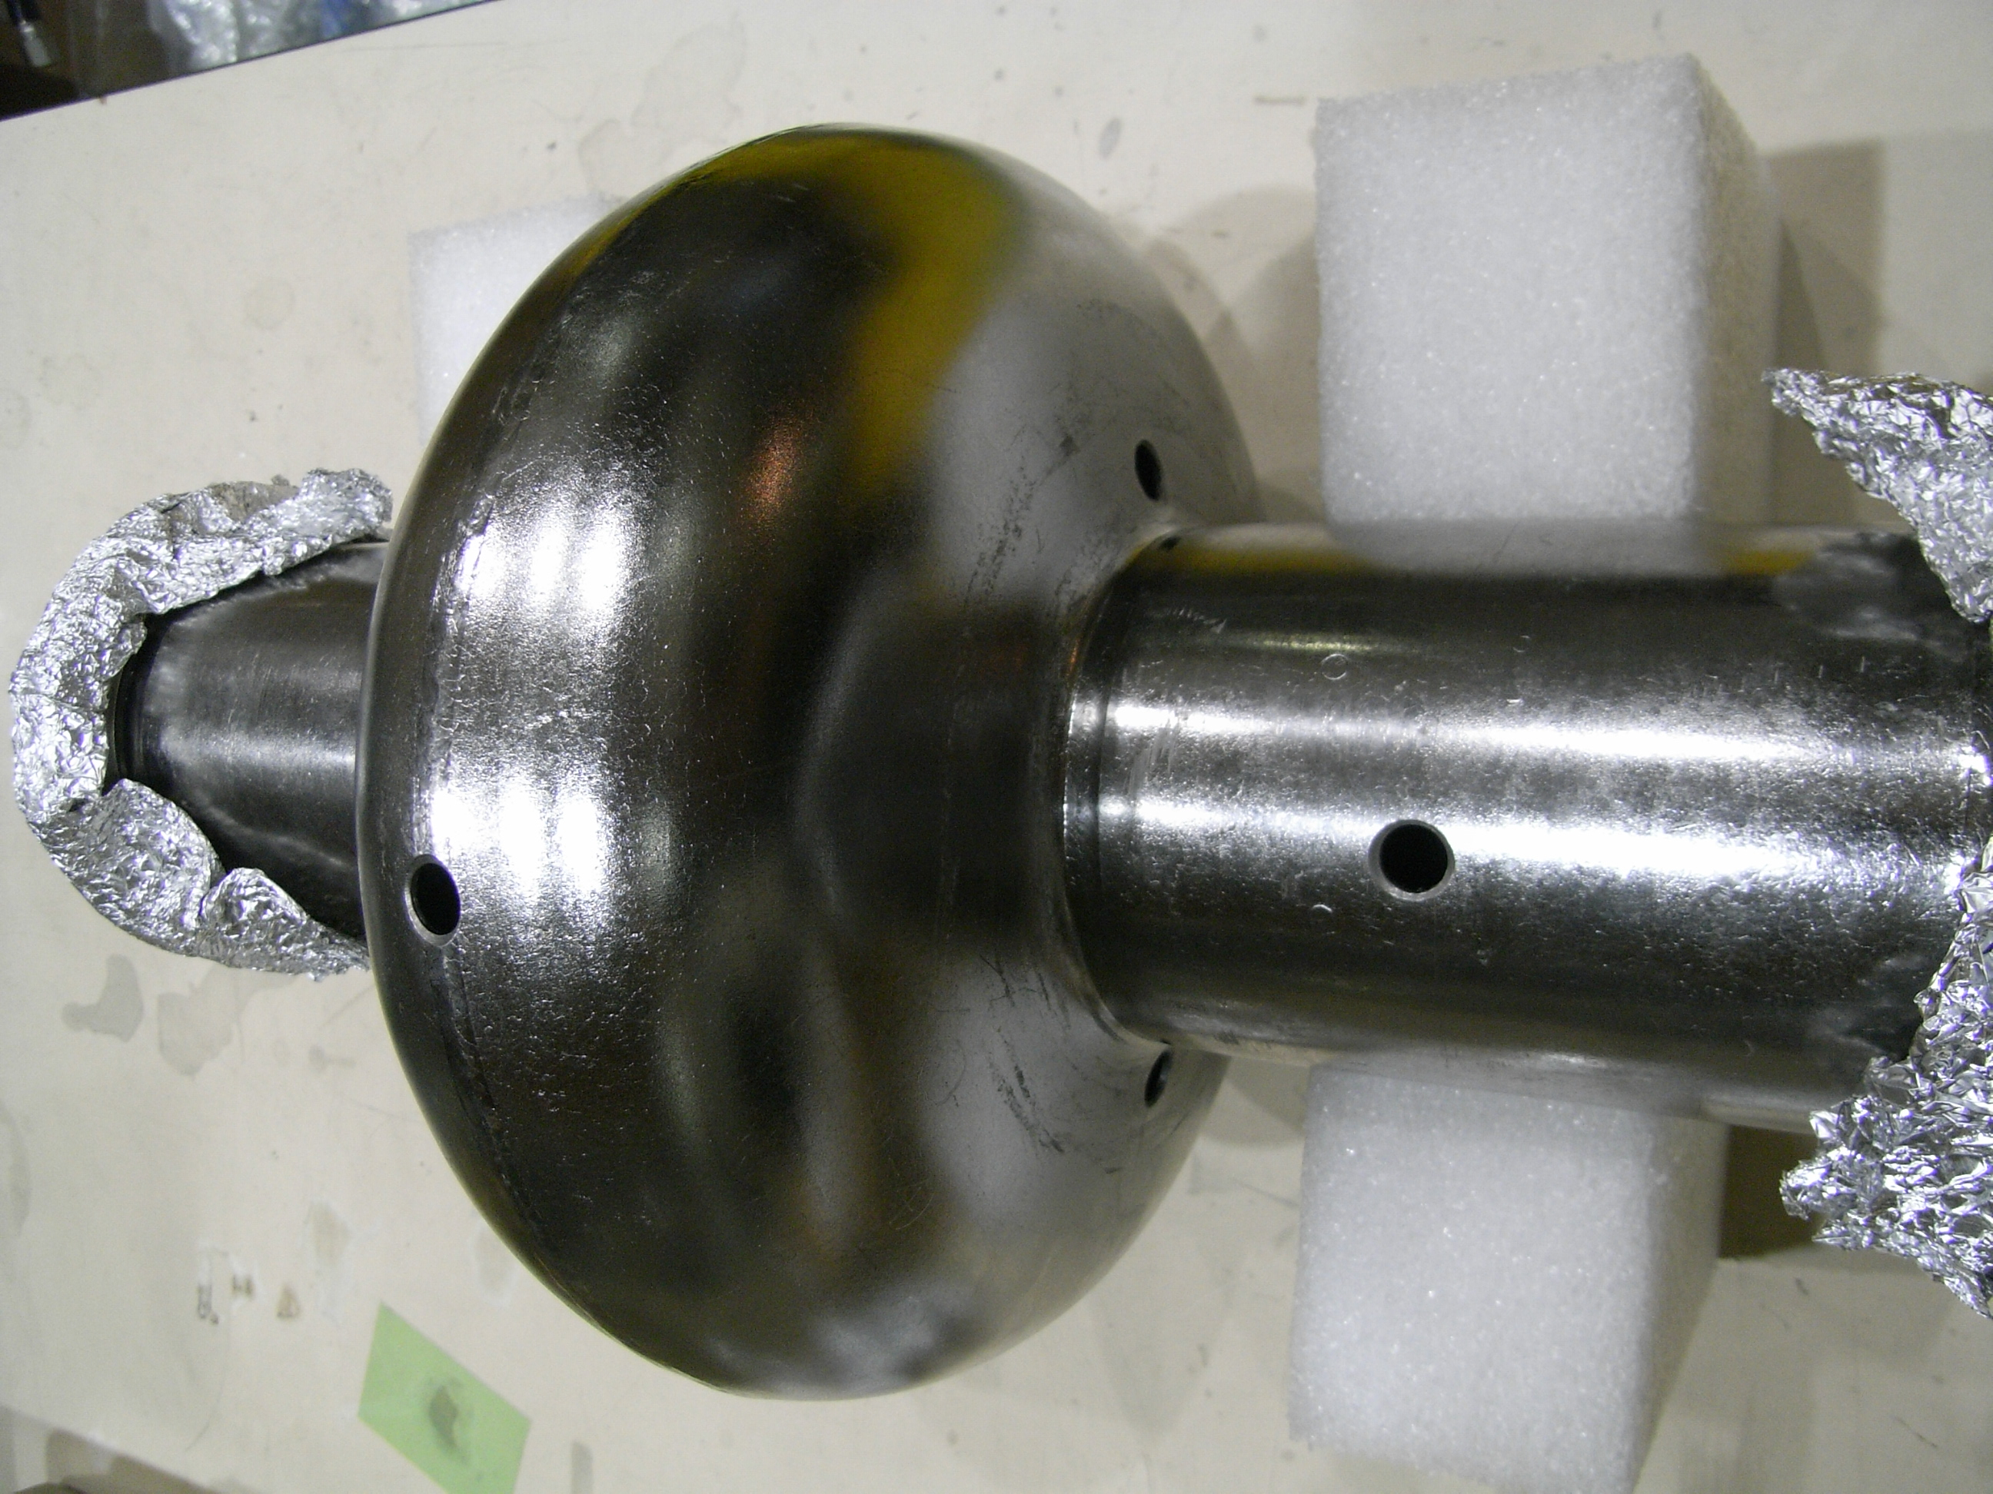
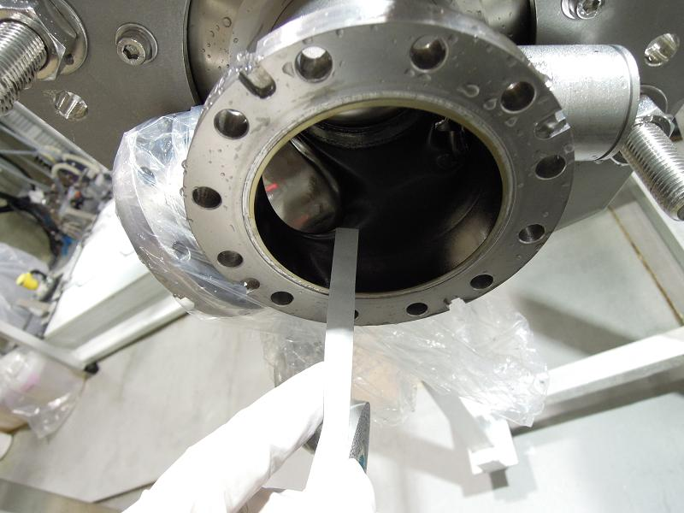
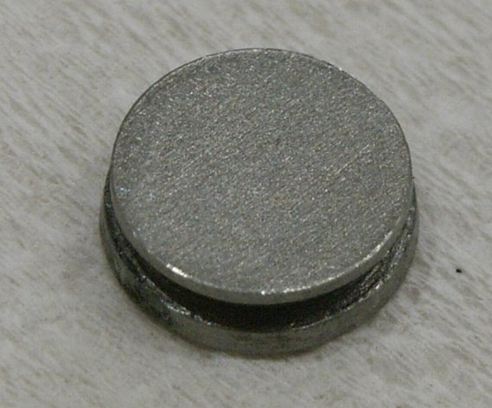
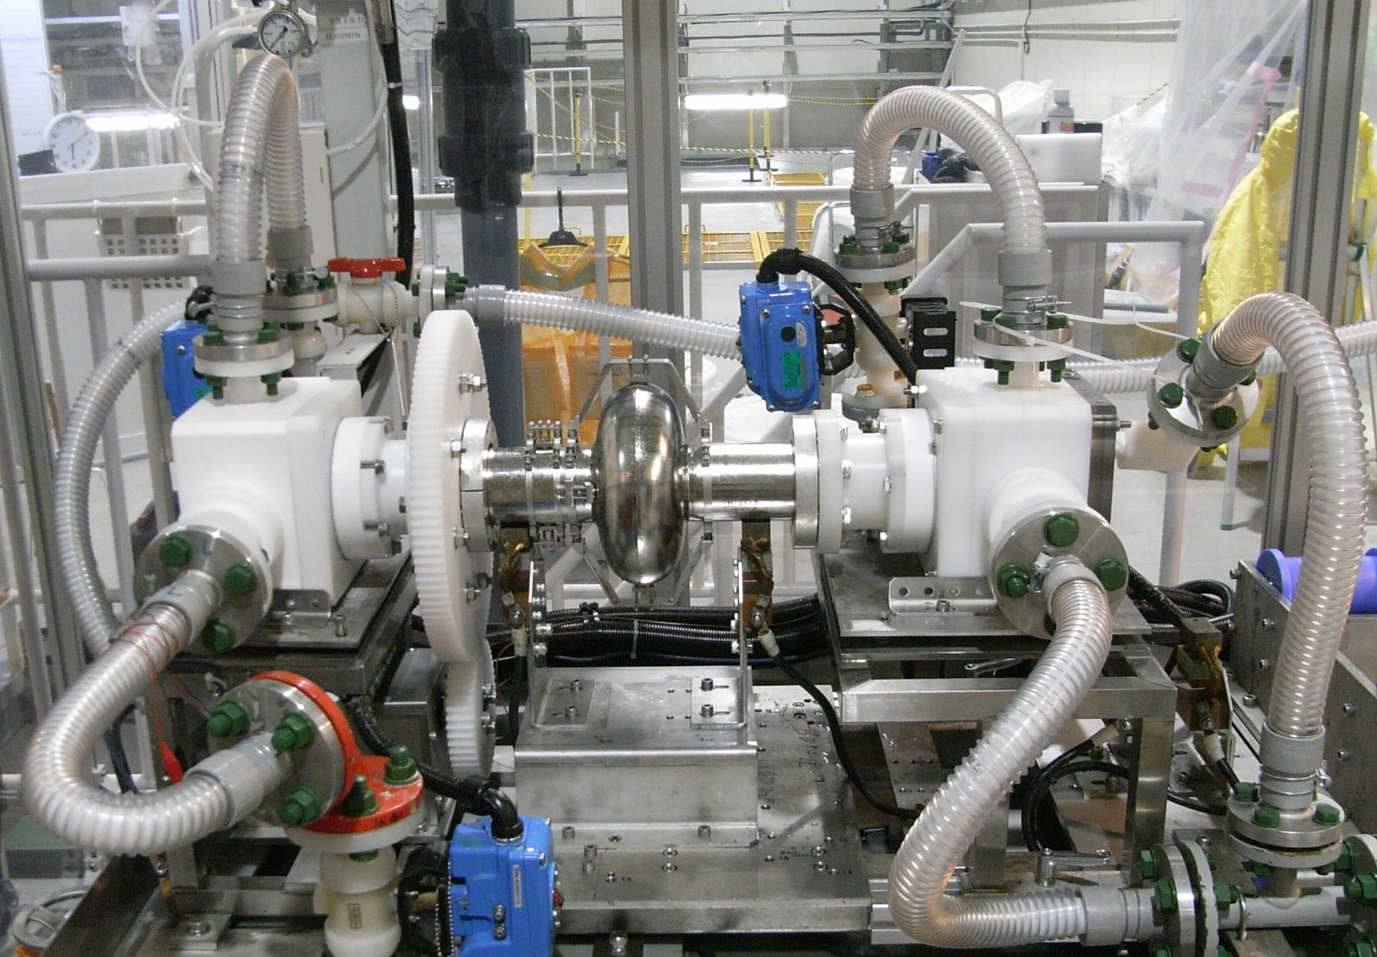
電解研磨プロセスの研究と表面モニタリング方法の開発
Iris hole
カーボンテープ付着による実機表面のモニタリング
Equator hole
Φ = 8 mm
Beam pipe hole
サンプル付き単空洞の電解研磨によるモニタリング
サンプル
空洞表面に残存コンタミが少なくなるような；
電解研磨パラメータの最適化、
リンス方法の最適化
を追求し、
空洞の高性能化に大きく寄与している。
STF surface research team

Slide 13
これらの技術を取り入れたSTF 空洞の性能
◎, ◯ :ILC spec. clear
● 2010-2012 KEKの空洞
空洞名 達成電界 使用先
◎ MHI-012 40.7MV/m for capture cryomodule
◯ MHI-013 32.2MV/m for capture cryomodule
◎ MHI-014 36.6MV/m for CM-1 ILC cryomodule
◎ MHI-015 35.7MV/m for CM-1 ILC cryomodule
◯ MHI-016 33.8MV/m for CM-1 ILC cryomodule
◎ MHI-017 38.4MV/m for CM-1 ILC cryomodule
◯ MHI-018 31.0MV/m for CM-1 ILC cryomodule
MHI-019 26.3MV/m for CM-1 ILC cryomodule (quench)
MHI-020 9.0MV/m for CM-1 ILC cryomodule (heavy field emission)
◎ MHI-021 38.9MV/m for CM-1 ILC cryomodule
◯ MHI-022 31.5MV/m for CM-1 ILC cryomodule
クライオモジュール用の空洞11台中、
ILC性能達成：９台（歩留まり82%）
この他に、２社の空洞製造メーカーが参入、およびKEKによる空洞製造を行っている。
米国では、このSTFの内面検査技術を取り入れ、歩留まり94%に到達している。

Slide 14
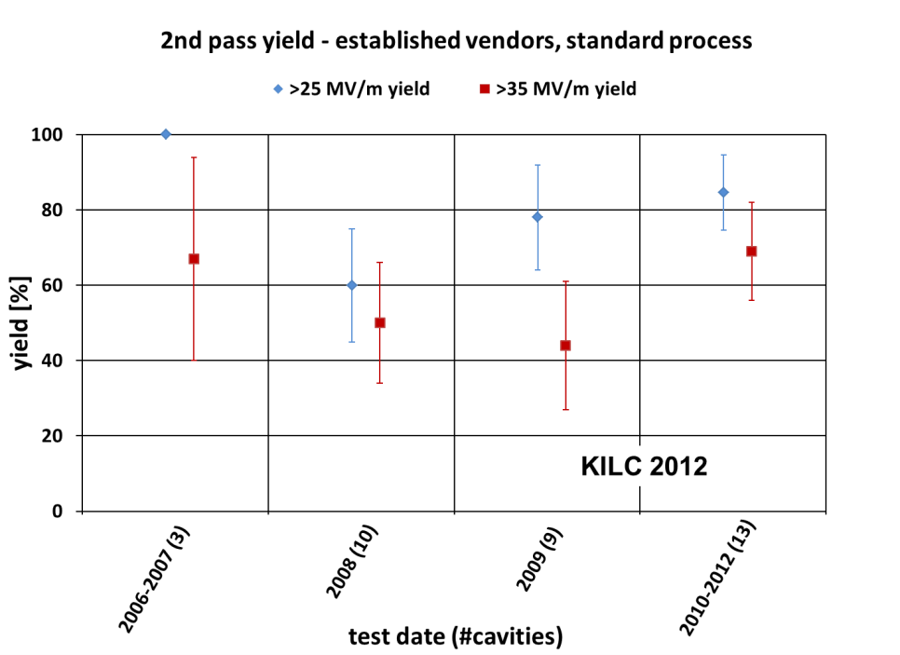
Yearly Progress in Cavity Gradient Yield as of April 24, 2012
GDE空洞性能歩留まりの統計にもSTF開発技術は貢献している
STFの空洞もこの統計に参加している
Yield ’10 ~ ’12:
~ 85% @ 25 MV/m
~ 80% @ 28 MV/m
~ 70% @ 35 MV/m
Yield in ’08 ~ ’09:
~ 70% @ 25 MV/m
~ 46% @ 35 MV/m

Slide 15
超伝導空洞開発の状況まとめ
STFで開発された歩留まりを向上させるための技術：
内面検査カメラ（京都カメラ）
局所研磨修理機、
は、ひろく海外の研究所でも使われており、
世界的に歩留まりの向上に大きく寄与している。
ILC技術設計書TDR (Technical Design Report)の
超伝導空洞プロセスにもこれらの技術が組み込まれ
ている。
ILC性能を達成している超伝導空洞はすでに完成しており、
その歩留まりは現在のところ82%であり、海外(GDE)と
同レベルである。

Slide 16
STFの加速モジュール開発
（クライオモジュール開発）
STF phase-1クライオモジュール開発の後、
(１) S1-Globalクライオモジュール試験
(２) STF Phase-2開発
（量子ビーム、CM-1開発）
を行い、ビーム加速まで確立している。

Slide 17
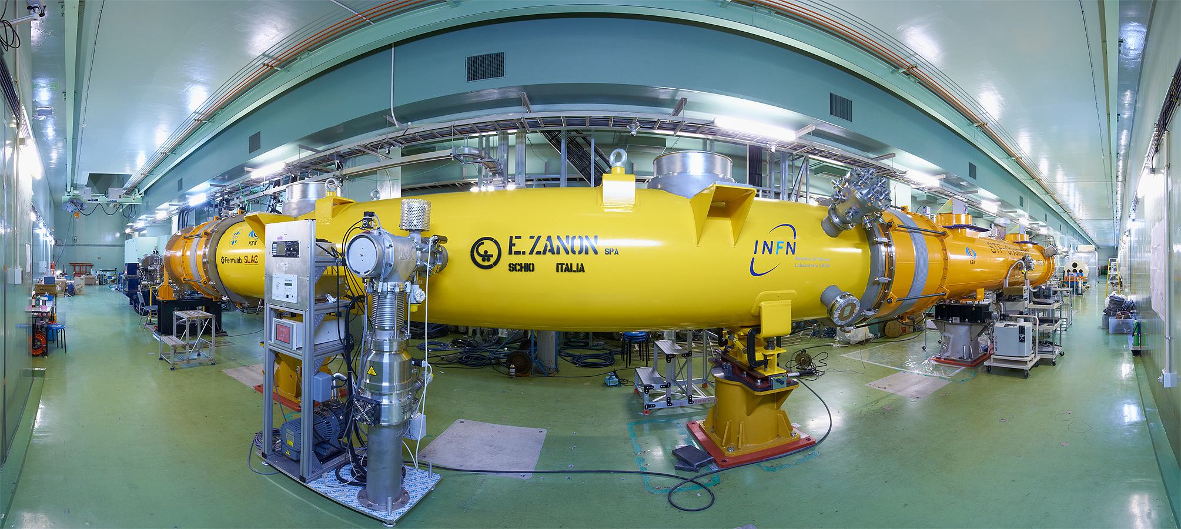
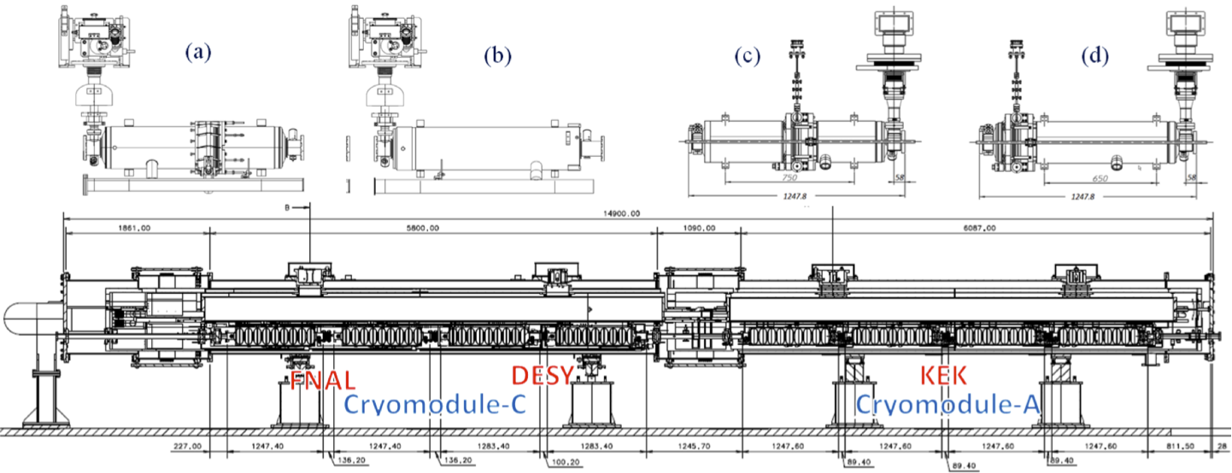
S1-Global クライオモジュール試験
STFがホストし、国際協力によりクライオモジュールの統合組立を行い、運転実証を行った。
（ただし、ビームなし）
FNAL空洞（米国）
DESY空洞（ドイツ）
KEK空洞（日本）
KEK空洞（日本）
INFNクライオモジュール（イタリア）
KEKクライオモジュール（日本）

Slide 18
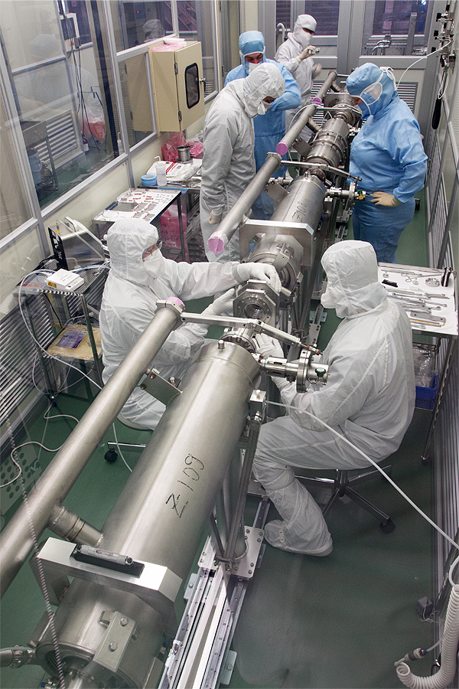
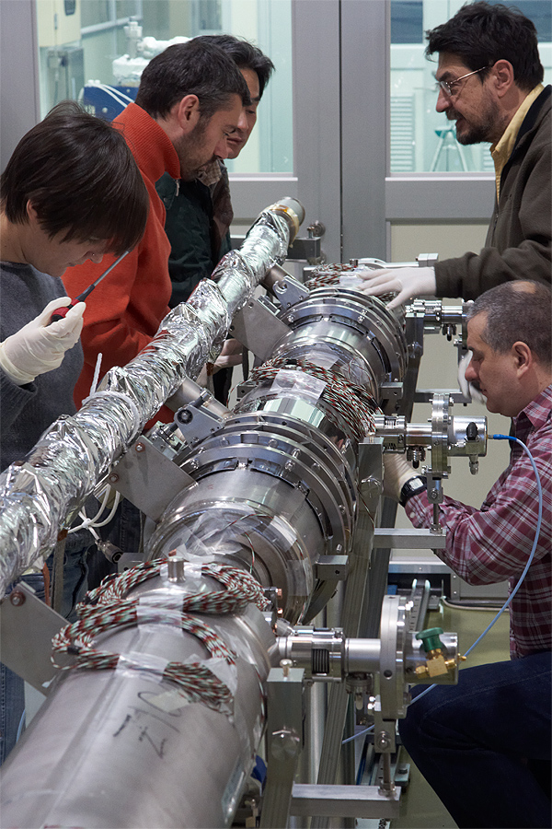
国際協力による空洞アセンブリーの様子
米国 FNALから２台の空洞, ドイツ DESYから２台の空洞,
FNAL, DESY チームが空洞アセンブリーを行い, INFN, FNAL チームが周波数調整装置取り付けを行った。
Tug Arkan
Brian Smith
Marco Battistoni
Manuela Schmoekel
Patrick Schilling
Carlo Pagani
Angelo Bosoti
Rocco Pararella
Serena Barbanotti
FNAL, DESY team
INFN, FNAL team

Slide 19
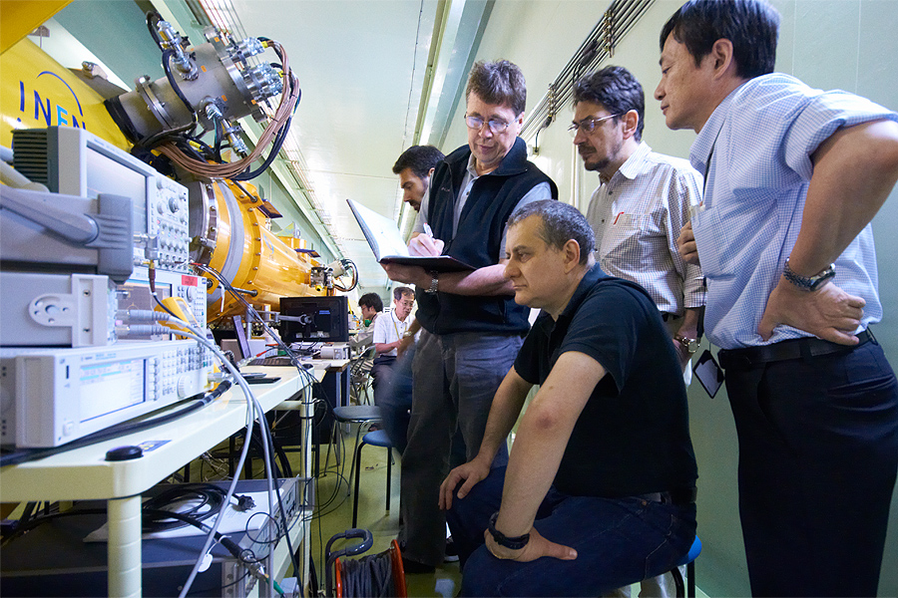
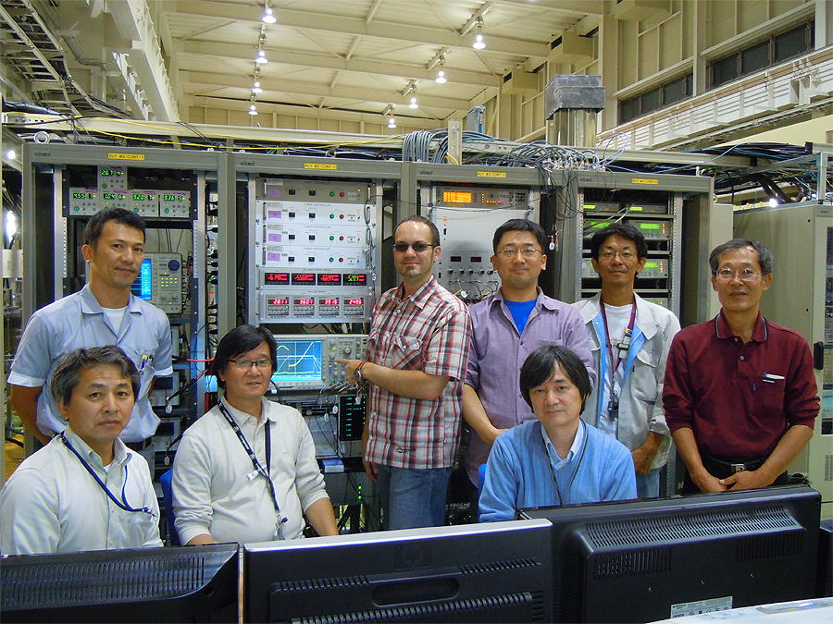
トンネル内にクライオモジュールを設置し、加速電界試験
Tuner measurement with INFN/FNAL researcher
Denis Kostin from DESY did RF process of couplers
2010年6月から2011年2月までの加速電界試験において：
8空洞の単体試験の平均加速勾配 27MV/m
７空洞の合成運転の平均加速勾配 26MV/m
(1台はチューナー不調により合成運転に参加できなかった）
を達成した。この試験はビームはないが、加速モジュール運転に必要な
すべての技術確立を行った。
日本がホストし、国際協力で加速器組立を行うという事ができる実証をした。
(Plug-compatibilityの実証も含む)

Slide 20
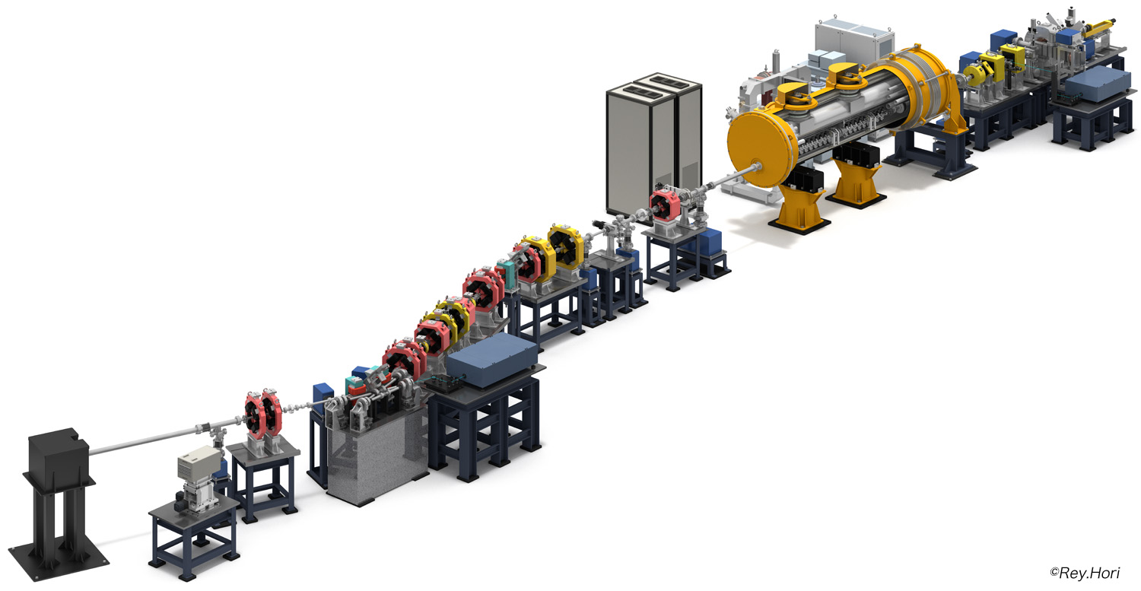
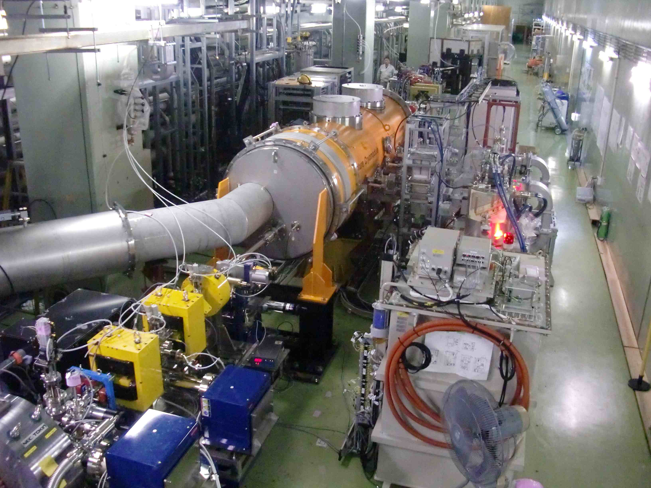
STF phase-2 (step 1) STF加速器
2011年に
「STF加速器」を建設
レーザー・コンプトンによる高輝度Ｘ線生成実験
10mA電子ビーム（40MeV, １ｍｓ, ５Ｈｚ）
4 ミラー・ レーザー蓄積器
電子ビームとレーザーとのhead-on collision
フォトカソード RFgun
Capture cryomodule ( 2 空洞 )
1.3 x 10¹⁰ photons/sec 1%bandwidth
が目標
ビーム、レーザー衝突点
2012年
２月調整運転開始
４月ビーム加速開始
６月ビーム調整開始
STF加速器

Slide 21
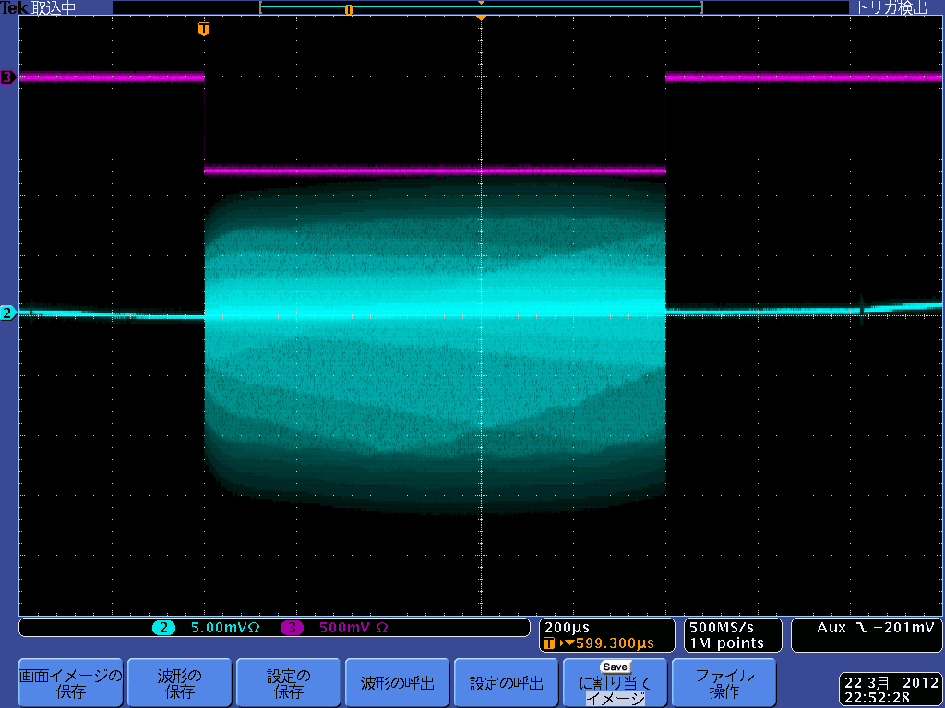
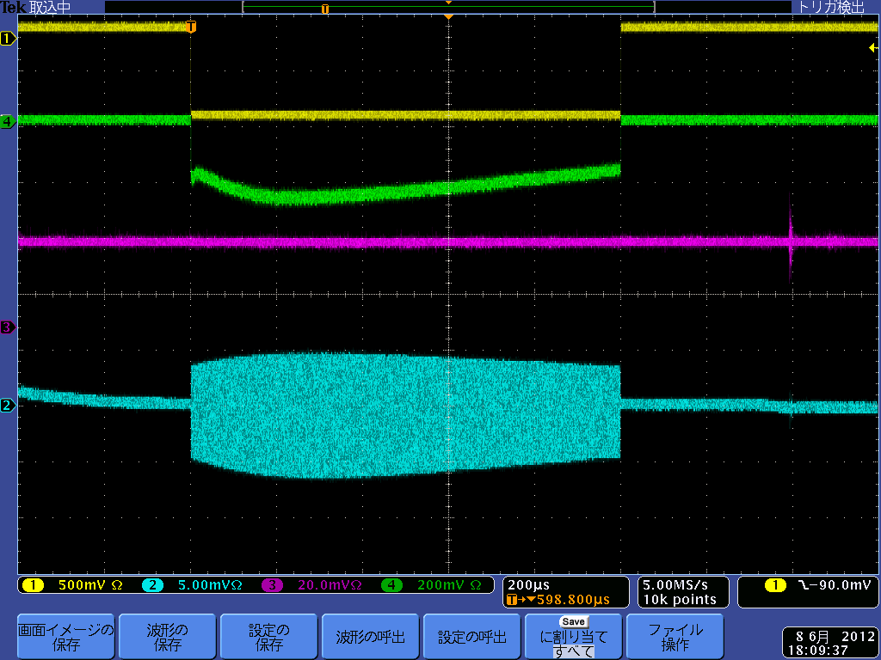
STF phase-2 (step 1) STF加速器
「STF加速器」が試験運転開始されました！
Beam on gate
Fiber Beam loss monitor
1ms
PIN Beam loss monitor
BPM signal
RF電子銃から1ms長のビームトレインの
引き出しに成功！（２０１２年3月）
1ms
20%ビームパワーのビーム加速による試験運転。
40MeV, 15pC/bunch, 162500bunches運転例
（2012年6月）
ー＞ILCのビーム長（1ms）加速を実証
ILCのビーム強度（6.6mA相当)の実績あり
超伝導空洞によるビーム加速に成功。
40MeV, 41pC/bunch, 28bunches（2012年４月）
いままでのリニアックでは例を見ない1ms長ビーム！

Slide 22
クライオモジュールにおける世界の状況
８台空洞のクライオモジュール
DESY Cryomodule ９台（空洞＝７２台）
（XFELで今後２年間のうちに100台製造 空洞＝800台）
FNAL CM-1、CM-2の2台（空洞＝16台）
達成されている電界性能は 24~29MV/m
＊S1-Global国際クライオモジュールは26〜27MV/mと世界並み
組み込まれた後、空洞性能が20%程度さがるものが、20%程度ある。
組み込み時のクォーリティーコントロール、
入力カップラーのクォーリティーコントロールが必要。

Slide 23
クライオモジュール開発の状況まとめ
2010年 STFにホストした国際クライオモジュール試験
(S1-Global)が成功裡に終了し、加速性能26~27MV/m
は世界(GDE)レベル。
2012年４月に試験運転を開始した「STF加速器」で
ILCスペックのビーム加速に成功した。
ILC性能に近いクライオモジュールを建設できる事を実証した。
国際協力をホストして建設できる事を実証した。
ILC性能に近いビームを加速できる事を実証した。

Slide 24
コストに関して
2007年
2012年
RDRコストー＞TDRコスト（GDEコストエンジニアが作業中）
超伝導空洞
「現在の空洞製造コスト」は量産を組み入れていないのでRDRコストより高い。
現在、部品製造方法と溶接方法に適用する量産化技術を開発中であと半年程度で
実証できる。（山中氏の発表を参照）
工場レイアウトと生産量の詳細検討はすでに済んでいる。
クライオモジュール
「現在のクライオモジュール部品製造コスト」は量産を考慮していない、
「現在のクライオモジュール組立コスト」は低コスト作業員によるルーチンワークでない、
ライン化を組み入れていない、のでRDRコストより高い。
量産を考慮した部品製造方法、低コスト作業員によるモジュール組立、最適化された
組立ラインで置き換えて考えるべき。
すでに組立ラインレイアウト詳細検討は済んでいる。今年後半で残りを詰めていく。

Slide 25
Plans of ILC , STF
CY2011
CY2012
CY2013
CY2014
CY2015
CY2016
ILC
GDE
ILC new-scheme
TDR（技術設計書）
TDR Review
Project
submission
Project approval
Start construction
TDR完成
STF
STF加速器
建設
運転
高輝度X線生成アプリケーション開発、人材育成
ILC型クライオモジュール建設 (CM-1)
運転
世界初のILC型モジュールを試験実証
ILC-Cryomodule運転開始
CFF:空洞製造設備
空洞製造実証、量産設備実証
量産設備稼動
工業化設備稼働
空洞量産化とコストダウンを実証

Slide 26
STF phase-2 (step ２) ILC型クライオモジュール
CM-1: 13m 8空洞＋Qマグネット・BPMの加速モジュール
（Qマグネットが中央にある）ILC型クライオモジュールとしては世界で最初となる。
Ｑマグネットが中央
2014年に、STF加速器に組み込み、ビーム加速による性能試験を行う。
クライオモジュールにクリティカルな課題はない。（いままでの技術の延長）
あるとすれば、組み込んでからの空洞性能劣化、長尺物のアライメント維持。
そして、組み立て時のコストダウンを実証しなければならない。

Slide 27
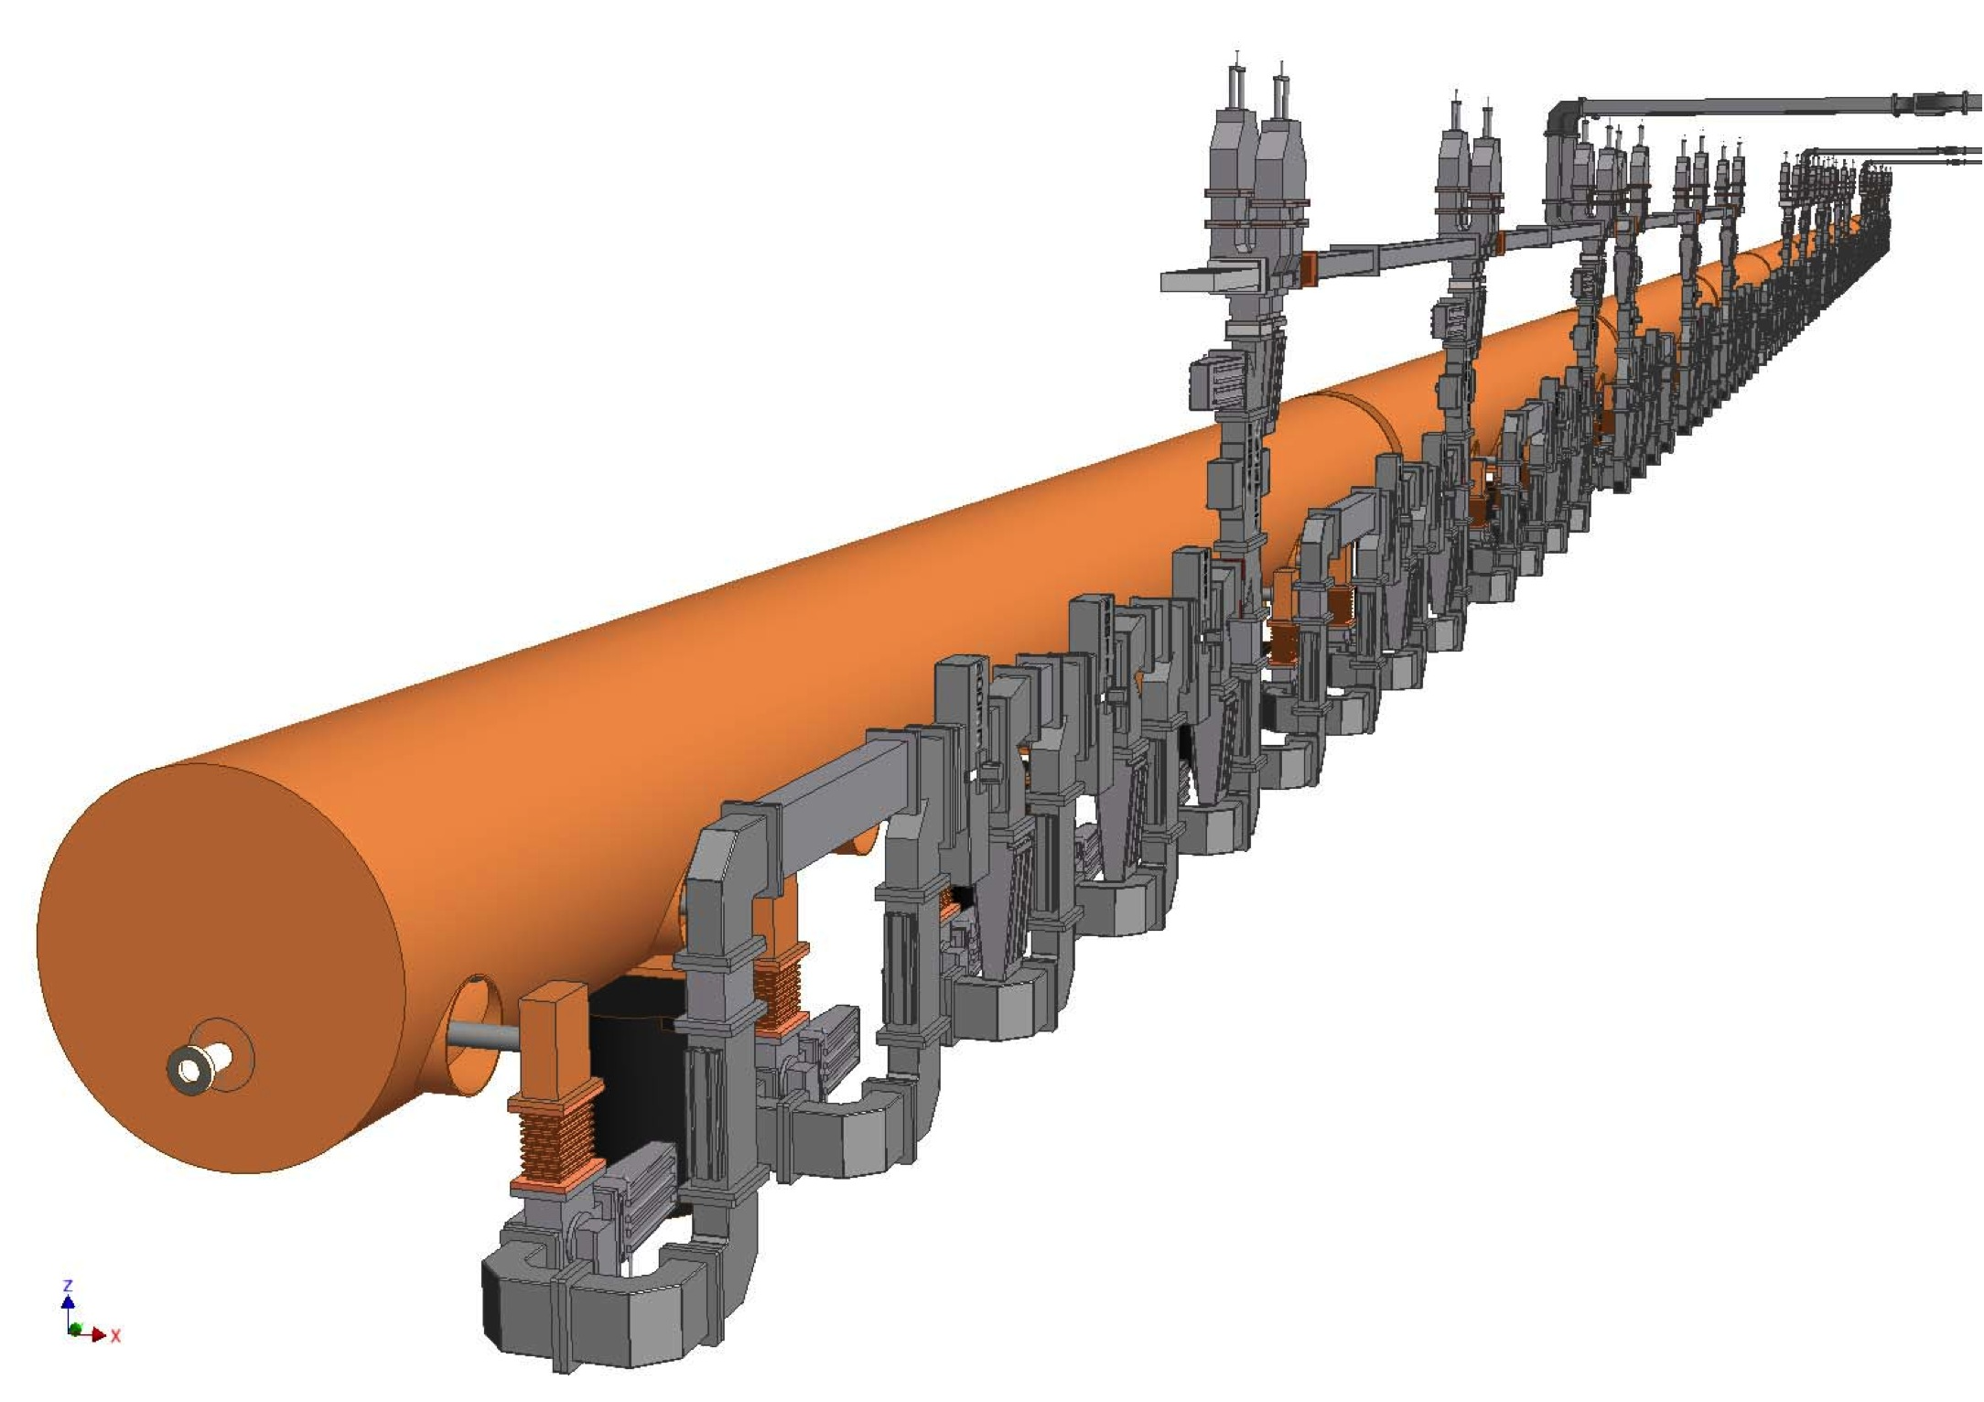
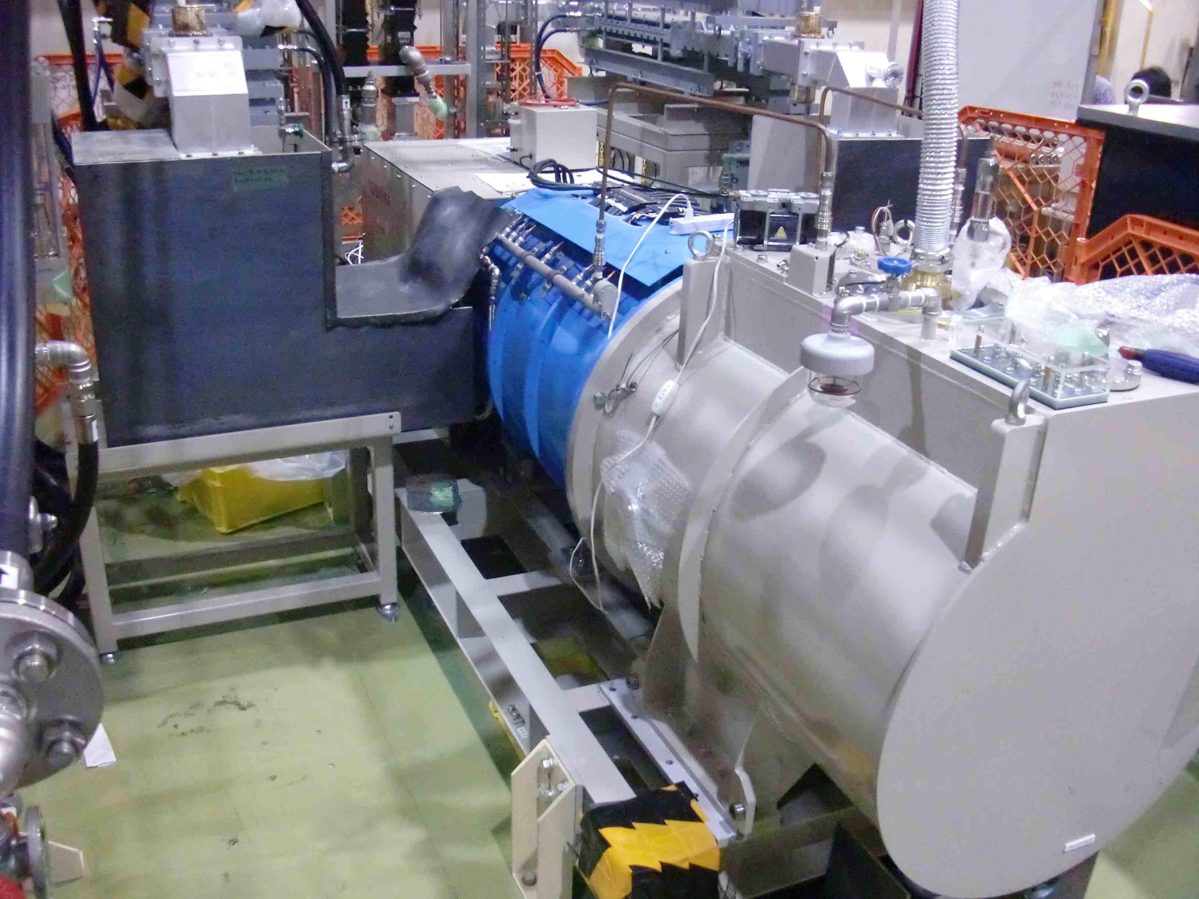
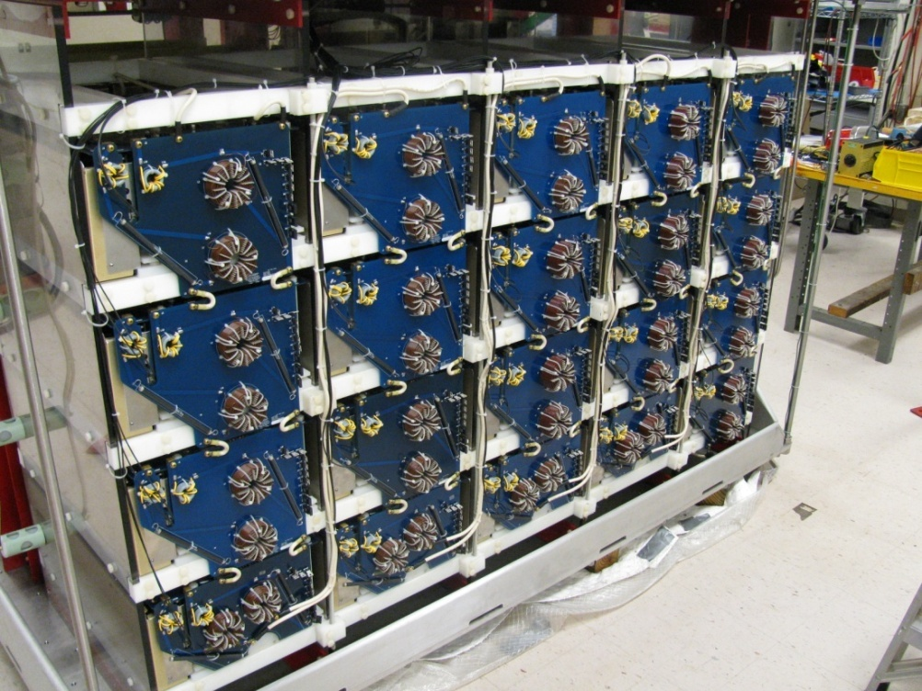
STF phase-2 (step ２) ILC型クライオモジュール
ILC型RFパワー分配スキームを実装
(TDRスキーム）
ILC用10MW
マルチビームクライストロン
を使用
DTI Marx Modulator
Toshiba MBK
マルチビームクライストロンは
ILC用マルクス変調器によりドライブされる。

Slide 28
まとめ
ILC主リニアック技術開発設備：STFの状況
超伝導空洞
ILCの性能を満たす空洞はすでに完成している
ILC性能を達成した空洞が11台中９台で82%と高い歩留まりである。
性能歩留まりを上げる技術を工学技術設計書TDRに反映させた。
（コストに重点をおいた量産化技術実証については山中氏の発表を参照）
クライオモジュール
国際協力クライオモジュール試験(S1-Global)が成功裏に終了。
STF加速器（STF phase2入射部）が試験運転を開始、
1ms長のILC-like ビームを加速実証。
世界初となるILC型クライオモジュールを建設中。
そのなかでコスト低減を実証していく必要がある。
ILC主リニアックは技術的に建設可能である事を示した。
終わり

Slide 29
終わり

Slide 30
Effective gradient yield improvement if a 2nd pass RT/P is allowed, 16 9-cell cavities based on recent results from US ART groups
内面修理を組み込むと、北米チームでもイールドは向上している
94%
JLAB + FNAL + Cornell
Average gradient 39 MV/m
100% yield at ≥31 MV/m
+ +
Average gradient 39 MV/m
AES6 after CBP
At FNAL
AES5 After
Mechanical
Polishing
at Cornell
ACC15 after
Mechanical
Polishing
at FNAL

Slide 31
S1-Globalクライオモジュール内の各空洞の到達性能
7 cavities: Frequency was tuned to MHI-09 and ACC011 was not used -> Max. 26MV/m
7 cavities: to ACC011 MHI-09 was not used -> Max. 25MV/m
tuner trouble
tuner trouble
Eiji Kako
Coupler vacuum trouble happened at MHI-05 during test

Slide 32
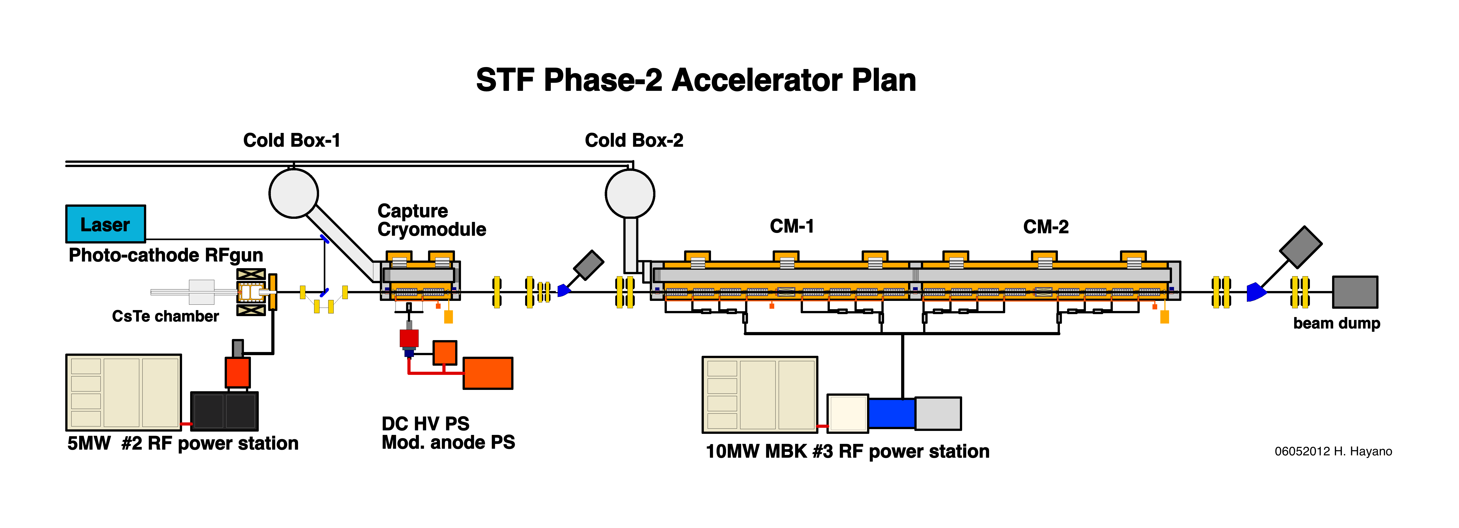
STF Phase 2 加速器の開発
現在、建設が進められているSTF phase2 加速器は、電子ビーム源を備え、ILC型クライオモジュールを
試験できるような直線型加速器である。
ここでは、ILC型クライオモジュールのビーム加速試験を主目的に、各種技術実証を行う。
Cavity : Capture Module(2 cavities）+
CM1(8 cavities）
+CM2(8 cavities）
Beam : 1ms, 6.5mA, 5Hz
RF-gun exit: 4.7MeV
Capture Module exit :21MeV,
CM1 exit：273MeV
CM2 exit：525MeV
RF-gun operation： 41.4MV/m (3.5MW input power）
Cavity operation : Capture Module : 15.2MV/m
CM1 : 31.5MV/m
CM2 : 31.5MV/m

Slide 33
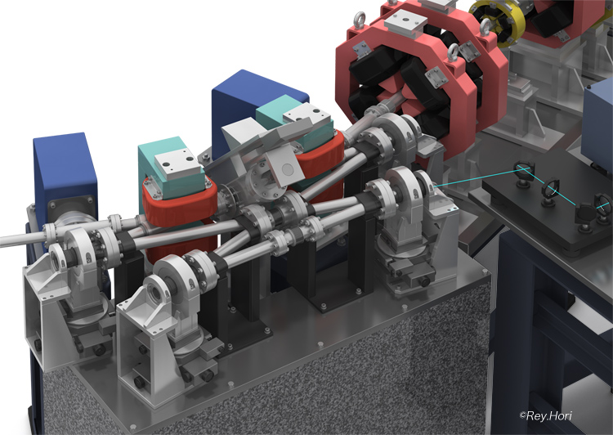
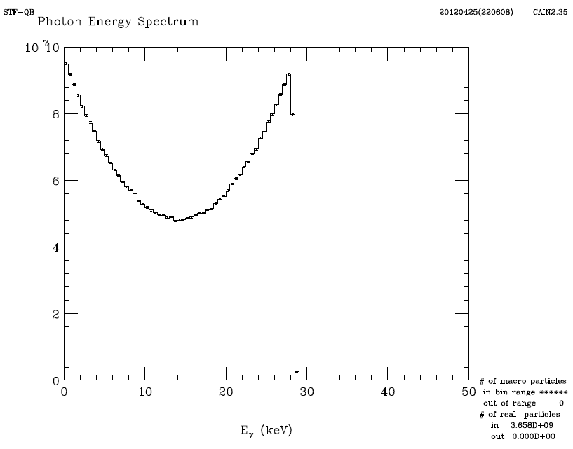
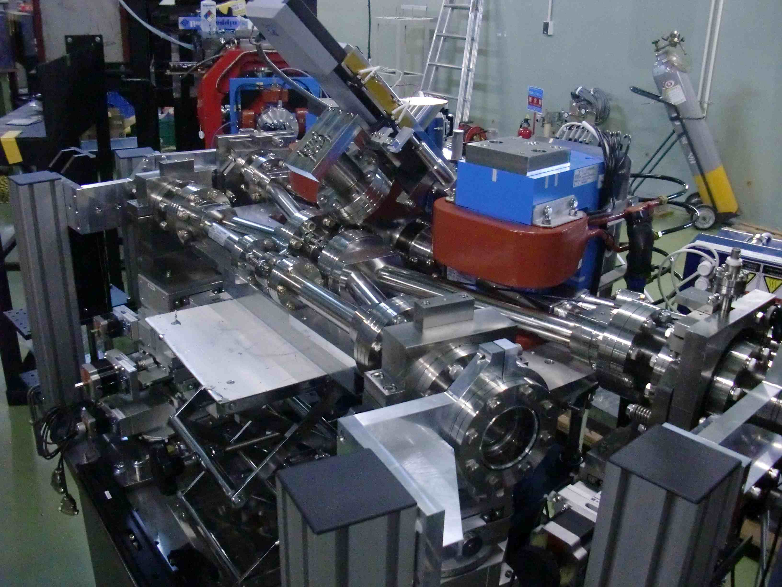
Inverse-compton scatteringによる高輝度X線生成実験
4-mirror laser accumulation, head-on with e-beam
2012年 9月から実験開始
40MeV, head-on collision
max. 28 keV X-ray
target: 1.3x10¹⁰ photons/sec/1%bw
 | Electron | Laser
Energy | 40MeV | 1.17eV (λ=1064nm)
Energy spread | 0.1% (rms)
Beam size(rms) | 10μm | 10μm
Pulse width(FWHM) | 12ps | 12ps
Intensity | 61.5 pC/bunch | 50mJ/pulse
Number of bunches | 162500 | ----
Emittance | 0.5π mm mrad
Collision angle | 0deg (Head on)
Rep. Rate | 5Hz
STFに４ミラーチェンバーを実装中

Slide 34
TDR 空洞表面処理・電界測定手順
optical inspection
Cavity Fabrication
OK
if defect found
~96%
surface repair 2
~4%
Inspections/
optical inspection
fine EP (20µm)
with He Tank
in 2nd pass
OK
if defect found
~80%
surface repair 1
remove pick-up antenna, HOM antenna
install pick-up antenna,
HOM coupler tuning
~20%
Bulk-EP (150µm)
2nd pass
120C baking
with He Tank
in 2nd pass
Laboratory?
or
Industry?
800C heat treatment
He tank welding
skip
in 2nd pass
cell RF tuning
Cavity test facility
4 Cavities Test
in one cool-down
2K field test
TDR標準レシピとして
STF開発をもとに内面検査・内面修理を組み込んだ。
> 28MV/m
< 28MV/m
~20%
Laboratory
to cryomodule

